Slide 1


Web开发（二）
--- 1-2 JS基础语法

Slide 2
JavaScript语法概述
语法特点：
类C语言
弱类型：变量的数据类型可以任意转换
动态类型：变量创建时不用指定数据类型
Notes:
脚本语言是由传统编程语言简化而来的语言，因此有很多相似之处。
构成相同、语法结构类似、编程工具不同、编程过程不同、运行方式不同

Slide 3
内容提纲
JavaScript基础语法
JavaScript变量及内置数据类型
JavaScript流程控制结构
JavaScript的基本代码规范
调试工具的使用

Slide 4
JS语句
JS语句：对于浏览器而言，语句就是命令，它告诉浏览器要做什么
如：document.write("<p>Hello!</p>");
语句通常以分号结束
建议使用分号；
一系列能被浏览器执行的语句构成JS程序
Notes:
其中，document是JavaScript中的一个重要对象，该对象表示整个HTML文档，可以通过该对象来访问HTML文档中的所有元素。Write（）是document对象的一个方法，该方法的作用是在网页中输出一行字符串。

Slide 5
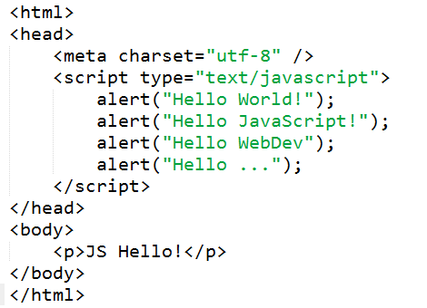
JS语句
demo1-2-1.html

Slide 6
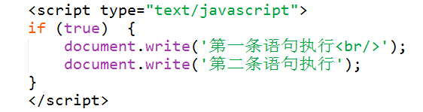
JS语句块
语句块：多个语句可放在 “{”和“}”内，形成一个语句块
JavaScript代码的执行次序与书写次序相同
语句块举例
demo1-2-2.html

Slide 7
JS注释
可以添加注释来对 JavaScript 进行解释，提高代码的可读性。JavaScript 不会执行注释。
JS单行注释：//
JS多行注释：/* */
在 HTML 插入注释： <!-- 注释内容 -->
在CSS中插入注释： /* */
Notes:
注释与 Java、C 和 PHP 语言的注释相同

Slide 8
内容提纲
JavaScript基础语法
JavaScript变量及内置数据类型
JavaScript流程控制结构
JavaScript的基本代码规范
调试工具的使用

Slide 9
字面值
1、2、1.0、3.1415926…
'hello'、"world"、 "34" …
true、false

Slide 10
变量的创建和说明
JS为动态类型语言，声明/创建变量时，不需指明数据类型
var 变量名（var 变量名=初值；）
字符串值用‘ ’或“ ”引起来；
变量名的规范
变量名区分大小写;
变量名以字母或 '_' 或 '$' 开头；
变量名不能是关键字，保留字；
Notes:
变量的定义？存储单元。
在任何程序开发中，声明和使用变量都是最基础的知识。要使用变量，就必须首先声明变量，在JS中，可以使用关键字var声明变量（var:variable 变量），而不必显示地声明变量的数据类型，JS会根据需要自动的进行数据类型的转换。如果不使用var关键字可能会导致程序不易阅读。
在声明变量时需要遵守变量命名规范，并且注意JS变量是区分大小写的。还有一点需要注意：变量名不能是一个关键字或逻辑常量（true,false,null,new,case,break…）

Slide 11
原始数据类型
JavaScript是一种弱类型的语言
弱类型是指不同类型的变量之间可以相互赋值，但在某一时刻，一个变量存在某一种数据类型
5 种原始数据类型：Number、String、Boolean、Undefined、Null
获得变量在某一时刻的数据类型，使用typeof运算符
demo1-2-3.html
Notes:
弱类型意味着用户不必显示地声明变量的数据类型，JS将根据需要自动进行数据类型转换。
数据类型就是将各种数据加以分类，每一个数据或变量都属于其中确定的一类。
undefined 是声明了变量但未对其初始化时赋予该变量的值，null 则用于表示尚未存在的对象

Slide 12
原始数据类型
Number类型：1、3.1415926、1e6
String类型：用‘ ’或“ ”引起一组字符
如：'hello'、"world"、 "34"
Boolean类型：true 或 false
Undefined类型：只有一个值 undefined
Null类型：只有一个值 null
Notes:
与C语言的区别：
Number：无整数和浮点数之分。 双精度浮点值。
String:无字符串和字符之分。 除了内存限制以为，对其长度没有限制。
Boolean：C中无bool型。 逻辑数据类型，true和false在适当时会转换成1和0.
Undefined：定义了一个变量而未为该变量赋值时，该变量的值就是undefined。（undefined含义：未定义、未明确）
Null：没有值，即缺少数据。可用于①变量还没有接收到值。②变量不再包含值。③函数没有返回值。④省略一个参数。

Slide 13
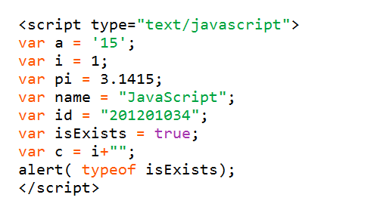
原始数据类型
demo1-2-4.html

Slide 14
原始数据类型
与C语言的区别：
Number：无整数和浮点数之分
String : 无字符串和字符之分
Boolean：C 中无 Bool 型

Slide 15
运算符
算术：+、-、* 、/、%、++、--
字符串连接：+
赋值：=、+=、-=、*=、/=、%=
比较：==、===、!=、>、<、<=、>=
==：值相等则为 true
===：类型和值都须相同则为 true
逻辑：与(&&)、或(||)、非(!)
条件：变量名 = (条件) ? 值1 : 值2
Notes:
定义好变量后，需要对它们进行赋值、改变和执行计算，这些都由运算符来完成。算数运算符：加、减、乘、除、取余、累加、递减。
字符串运算符：将两个字符串连接成一个新字符串。该运算符要求两个操作数的数据类型都是字符串型。
赋值运算符：=将右边的值赋到左边；+=将左边的值加右边的值，并将结果赋给左边；*=将左边的值乘以右边的值，并将结果值赋给左边。
比较运算符：将两个操作数进行比较，返回一个布尔值来说明比较的结果。
逻辑运算符：逻辑与，两个条件都为真，结果才为真；逻辑或，两个条件中只要有一个为真，结果即为真；逻辑非，将结果取反，原条件为真返回假，原条件为假返回真。
条件运算符：JS中唯一一个三元运算符。执行方式与if…else相似。

Slide 16
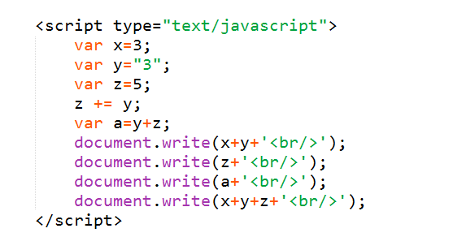
使用“+”连接字符串
demo1-2-5.html
Notes:
test.html x+y=33 z=53 x+y+z=3353

Slide 17
比较运算符
<script type="text/javascript">
var x = 3;
var y = 3;
var z = “3”;
alert(x == y); //改为：x === z
</script>
Notes:
== true === false 类型和值都相等 改一下例子？

Slide 18
条件运算符
<script type="text/javascript">
var a = 39;
var b = 30;
document.write(a>=b? "a大于等于b":"a小于b");
</script>
demo1-2-6.html
Notes:
== true === false 类型和值都相等 改一下例子？

Slide 19
运算符
23 + " 2 " = ？
15/2 = ?
23 – true = ?
" 95 " == 95
" 95 " === 95
typeof 75
—— 232
—— 7.5
—— 22
—— true
—— false
—— number
Notes:
下面来看几道题

Slide 20
数据类型转换
变量在进行运算时，可能会发生隐式类型转换
转换成 String 类型：用 + 连接
如：var sum =‘img’+ 3 + ’.jpg’;
转换成 Boolean 类型：变量之前加 !!
可以对变量进行显式类型转换
转换为 Number 类型：parseInt()、parseFloat()、Number()
转换为 String 类型：String()
转换为 Boolean 类型：Bollean()
img3.jpg
Notes:
+是连接字符串运算符 0转换成false。
显式类型转换又叫强制类型转换，除了parseInt( ) parseFloat( ) Number( ) String( ) Boolean( )
String()和toString()的区别在于对null和undefined转换的时候，String()可以把这两个转换成字符串，而toString()则会报错。
变量之前加 !!

Slide 21
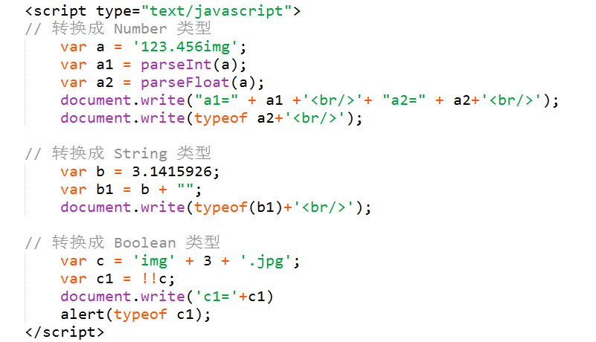
数据类型转换
demo1-2-7.html
Notes:
a1=123,a2=123.456
string
boolean

Slide 22
运算符左右数据类型转换规则
+左右出现字符串时，作为字符串连接运算符使用
- 、*、/、%左右出现字符串（布尔）时，将字符串（布尔）转换为数值类型
比较运算符左右出现数值和字符串时，会将字符串转换为数值，出现布尔类型时，会将布尔类型转换为数值类型
逻辑运算符会将数据类型转换为布尔类型之后再做运算

Slide 23
数据类型转换规则
字符串转数值：
从左开始截取字符串中出现数字，直到遇到非数字字符
数值转布尔：
0为false，其他为true
布尔转数值：
false为 0 , true为 1
字符串转布尔：
空字符串为false，其他为true
Notes:
从位置 0 开始查看每个字符，直到找到第一个非有效的字符为止，然后把该字符之前的字符串转换成整数。
但对parseFloat()来说，第一个出现的小数点是有效字符。如果有两个小数点，第二个小数点将被看作无效的。

Slide 24
内容提纲
JavaScript基础语法
JavaScript变量及内置数据类型
JavaScript流程控制结构
JavaScript的基本代码规范
调试工具的使用

Slide 25
选择与分支语句
If 语句
if…else 语句
if…else if…else 语句
switch 语句
Notes:
if 语句 - 只有当指定条件为 true 时，使用该语句来执行代码
if...else 语句 - 当条件为 true 时执行代码，当条件为 false 时执行其他代码
if...else if....else 语句 - 使用该语句来选择多个代码块之一来执行
switch 语句 - 使用该语句来选择多个代码块之一来执行

Slide 26
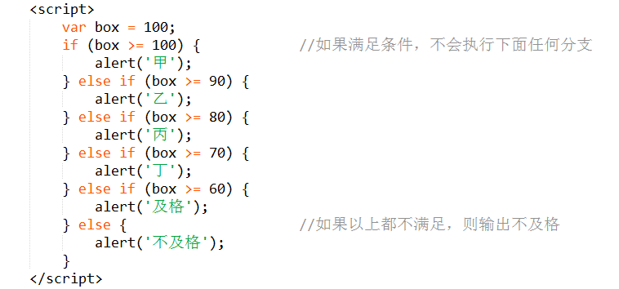
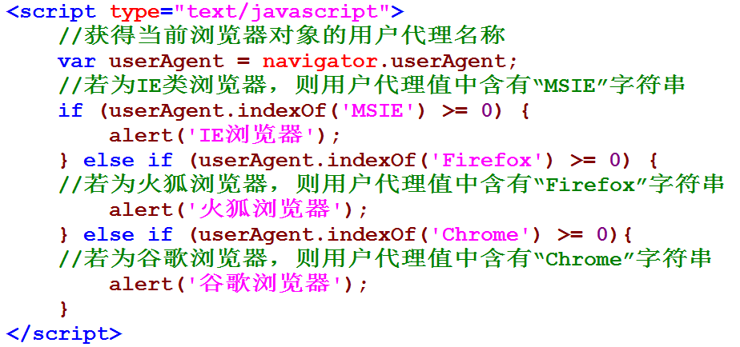
选择与分支语句
动手做：demo2-4.html
检测自己的浏览器，
是否为IE浏览器、火狐浏览器、谷歌浏览器？
demo1-2-8.html
Notes:
贴上例子 indexof:在字符串中寻找子串

Slide 27
循环语句
for循环
while循环
do…while循环

Slide 28
循环语句
动手做：demo1-2-9.html
使用for循环，向文档中动态写入一个4行4列的表格，表格单元格内容为&nbsp;
使用while循环，向文档中动态写入一个4行4列的表格，表格单元格内容为&nbsp;
Notes:
如果您希望一遍又一遍地运行相同的代码，并且每次的值都不同，那么使用循环是很方便的。
for - 循环代码块一定的次数
while - 当指定的条件为 true 时循环指定的代码块

Slide 29
循环语句（终止循环）
如何终止循环？
终止循环：break ;
跳过本次循环： continue ;
demo1-2-10.html

Slide 30
内容提纲
JavaScript基础语法
JavaScript变量及内置数据类型
JavaScript流程控制结构
JavaScript的基本代码规范
调试工具的使用

Slide 31
代码规范的重要性
方便代码的交流和维护。
不影响编码的效率，不与大众习惯冲突。
使代码更美观、阅读更方便。
使代码的逻辑更清晰、更易于理解。
JavaScript代码规范
Notes:
w

Slide 32
JavaScript基本规范
变量定义
尽量使用var关键字定义（否则会被当成全局变量）
尽量减少全局变量的使用
变量名定义要有意义
单行程序，以分号结束
缩进和注释
Notes:
如果一个变量没有通过var申明就被使用，那么该变量就自动被申明为全局变量。在同一个页面的不同的JavaScript文件中，如果都不用var申明，恰好都使用了变量i，将造成变量i互相影响，产生难以调试的错误结果。
使用var申明的变量则不是全局变量，它的范围被限制在该变量被申明的函数体内（函数的概念将稍后讲解），同名变量在不同的函数体内互不冲突。
http://www.jb51.net/article/87142.htm

Slide 33
内容提纲
JavaScript基础语法
JavaScript变量及内置数据类型
JavaScript流程控制结构
JavaScript的基本代码规范
调试工具的使用

Slide 34
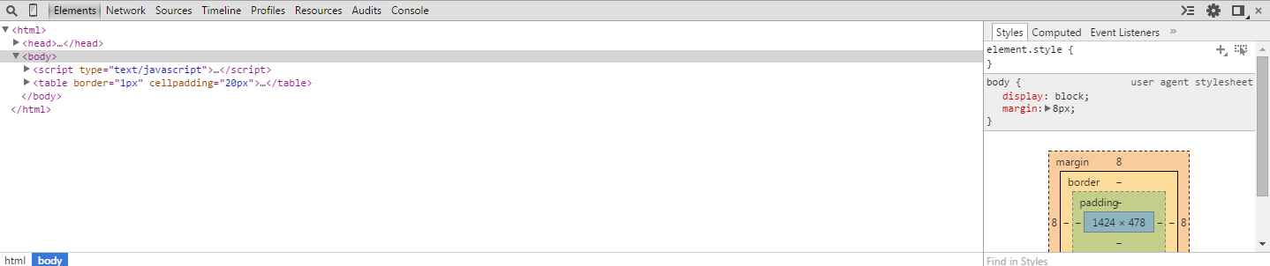
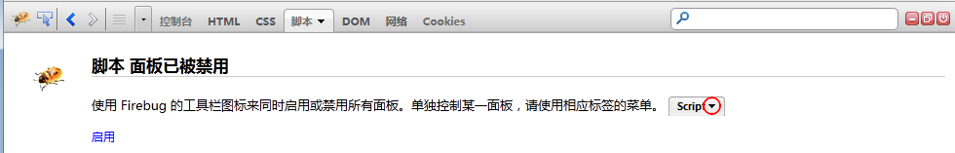
调试工具的使用
谷歌开发者工具
firebug

Slide 35
调试工具的使用
控制台输出：console.log( )
跟踪程序
监控错误
添加断点
单步、连续执行代码
退出调试
Notes:
有个例子

Slide 36
小结
JS中的语句和语句块
变量和原始数据类型
JavaScript的基本代码规范
使用开发者工具调试JavaScript

Slide 37

Thank You！

